Slide 1
第3章 雅可比矩阵和动力学分析

Slide 2
上一章讨论了刚体的位姿描述、齐次变换，机器人各连杆间的位移关系，建立了机器人的运动学方程，研究了运动学逆解，建立了操作空间与关节空间的映射关系。
本章将在位移分析的基础上，进行速度分析，研究操作空间速度与关节空间速度之间的线性映射关系——雅可比矩阵(简称雅可比)。
雅可比矩阵不仅用来表示操作空间与关节空间之间的速度线性映射关系，同时也用来表示两空间之间力的传递关系。

Slide 3
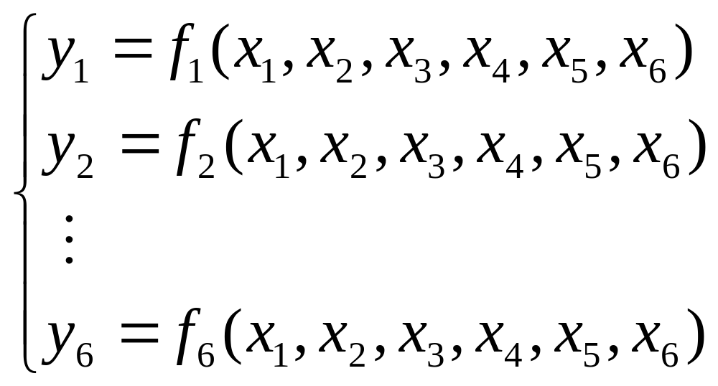
3.1 机器人速度雅可比与速度分析
一、机器人速度雅可比
可写成：Y＝F(X)
将其微分，得：

Slide 4
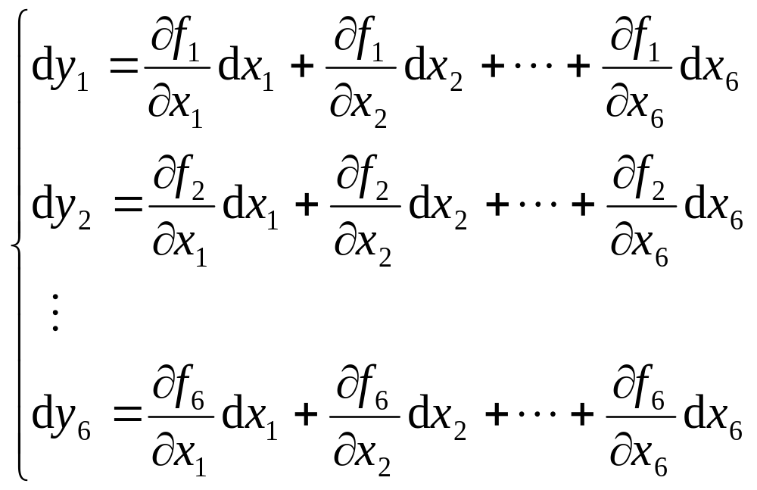
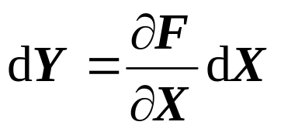
也可简写成：
雅可比矩阵用J表示

Slide 5
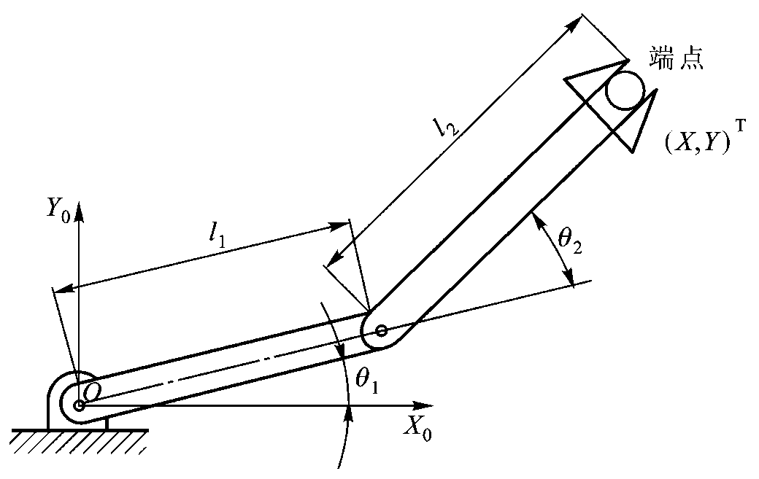
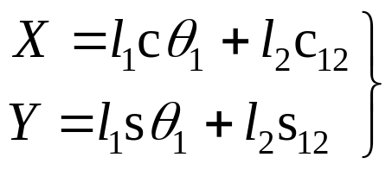
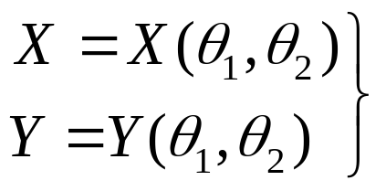
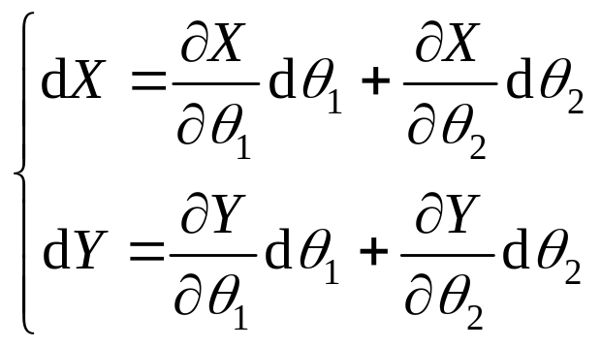
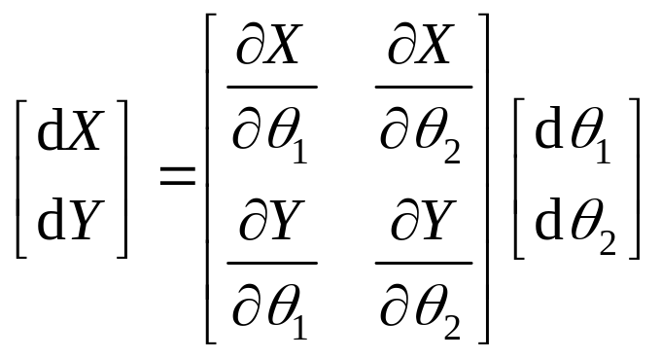
二自由度平面关节型机器人
端点位置X、Y与关节θ₁、θ₂的关系为
即
微分得

Slide 6
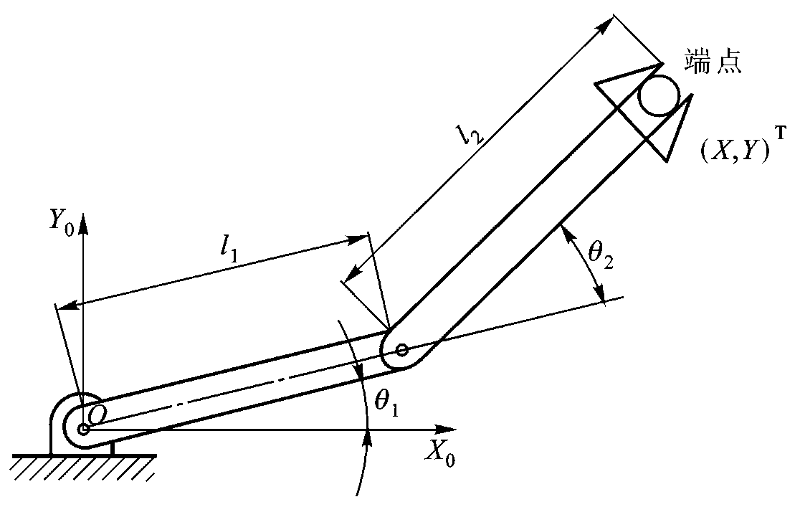
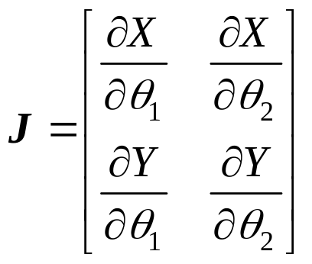
写成矩阵形式为
关节空间微小运动dθ与手部作业空间微小位移dX的关系。
令
简写为： dX=J dθ

Slide 7
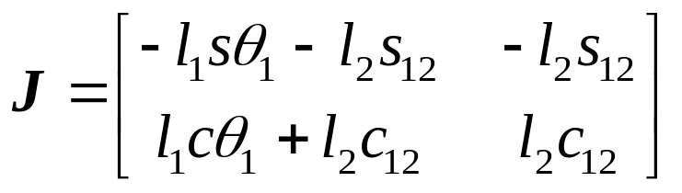
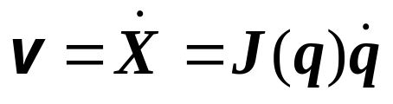
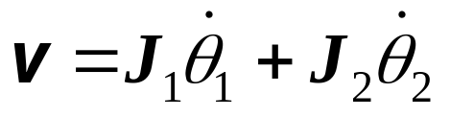
2R机器人的速度雅可比矩阵为：
dX=J dθ
已知关节θ和角速度,可求出该机器人手部速度。
若J₁，J₂分别为雅可比的第1列矢量和第2列矢量，则:
右边第一项表示仅由第一个关节运动引起的端点速度；
右边第二项表示仅由第二个关节运动引起的端点速度；
总的端点速度为这两个速度矢量的合成。
因此，机器人速度雅可比的每一列表示其他关节不动而某一关节运动产生的端点速度。

Slide 8
n自由度机器人J 阵
关节变量用广义关节变量q表示：
q = [q₁, q₂, …, q_{n}]^{T}
当关节为转动关节时q_{i}=θ_{i}；
当关节为移动关节时q_{i}=d_{i}
关节空间的微小运动：
dq = [dq₁，dq₂, … , dq_{n}]^{T}
机器人末端在操作空间的位姿X表示，它是关节变量的函数，X=X(q)，是一个6维列矢量。

Slide 9
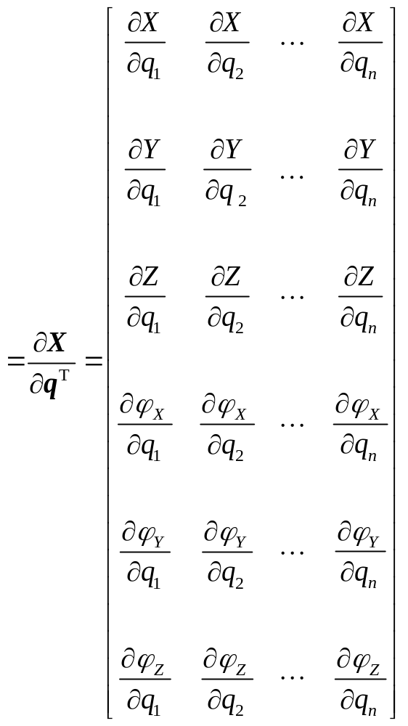
dX = J(q) dq
J（q）：反映了关节空间微小运动dq与手部作业空间微小运动dX之间的关系。
J(q)
dX=[dX，dY，dZ，ΔφX，ΔφY，ΔφZ]^{T}
反映了操作空间的微小运动，由机器人末端微小线位移和微小角位移(微小转动)组成。

Slide 10
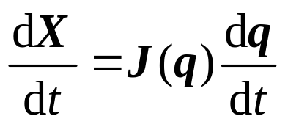

二、机器人速度分析
对dX = J dθ两边各除以dt得
或表示为
式中：v为机器人末端在操作空间中的广义速度；
为机器人关节在关节空间中的关节速度；
J(q)为确定关节空间速度
与操作空间速度v之间关系的雅可比矩阵。

Slide 11
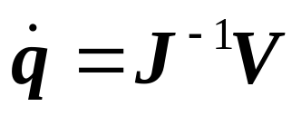
反之，假如给定工业机器人手部速度，可解出相应的关节速度，即：
式中：J⁻¹称为工业机器人逆速度雅可比。
当工业机器人手部在空间按规定的速度进行作业，用上式可以计算出沿路径上每一瞬时相应的关节速度。

Slide 12
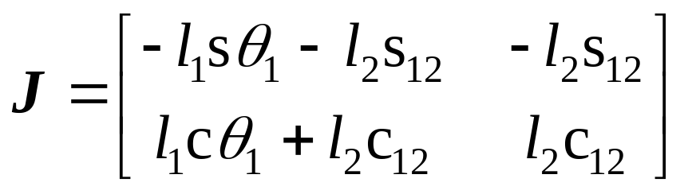
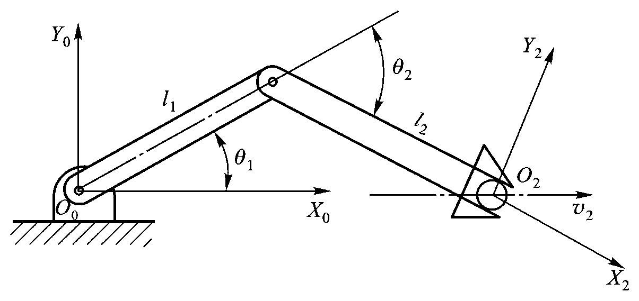
例1 如图示的二自由度机械手，手部沿固定坐标系X₀轴正向以1.0 m/s的速度移动，杆长l₁=l₂=0.5 m。求当θ₁=30°，θ₂=60°时的关节速度。
解 由推导知，二自由度机械手速度雅可比为
二自由度机械手手爪沿X₀方向运动示意图

Slide 13
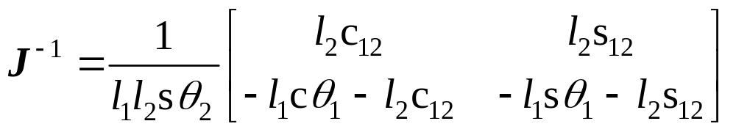

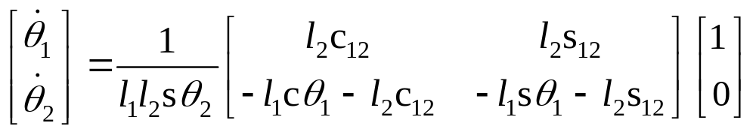
逆雅可比为
且v_{X}=1 m/s，v_{Y}=0，因此

Slide 14
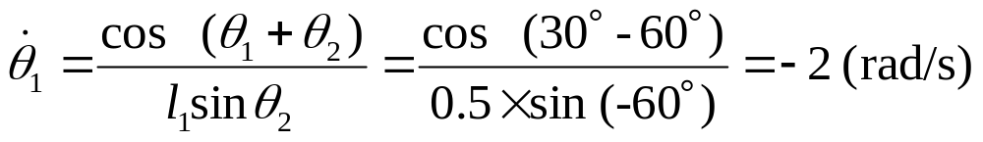
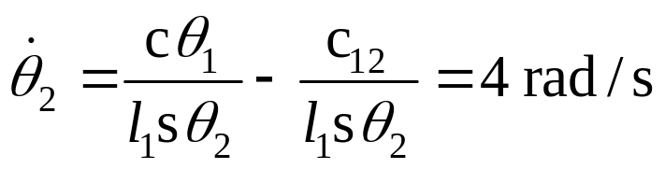
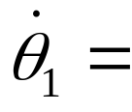

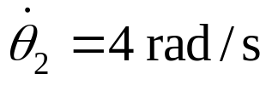
在两关节的位置分别为θ₁=30°,θ₂= –60°
速度分别为
，
手部瞬时速度为1 m/s。

Slide 15
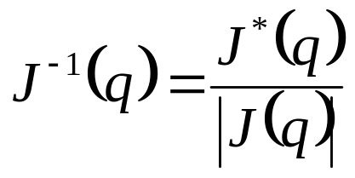

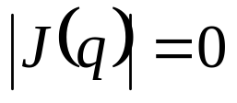
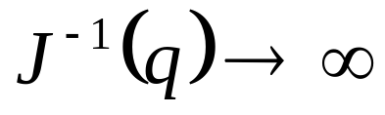
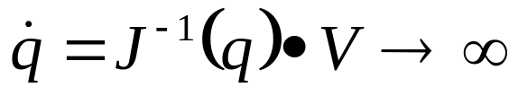
三、雅可比矩阵的奇异性
——J矩阵的伴随阵
若
则
由此可见，当雅可比矩阵的行列式为0时，要使手爪运动，关节速度将趋于无穷大。
当雅可比不是满秩矩阵时，J的行列式为0。

Slide 16
当雅可比不是满秩矩阵时，可能出现奇异解，机器人的奇异形位，相应操作空间的点为奇异点。
机器人的奇异形位分为两类：
(1) 边界奇异形位：当机器人臂全部伸展开或全部折回时，手部处于机器人工作空间的边界上或边界附近，逆雅可比奇异。相应的机器人形位叫做边界奇异形位。
(2) 内部奇异形位：两个或两个以上关节轴线重合时，机器人各关节运动相互抵消，不产生操作运动。相应的机器人形位叫做内部奇异形位。
当机器人处在奇异形位时会产生退化现象，丧失一个或更多的自由度。这意味着在工作空间的某个方向上，不管怎样选择机器人关节速度，手部也不可能实现移动。

Slide 17
当l₁l₂s₂＝0时无解，机器人逆速度雅可比J⁻¹奇异。
因l₁≠0，l₂≠0，所以，在θ₂＝0或θ₂＝180°时，机器人处于奇异形位。
机器人二臂完全伸直，或完全折回，两杆重合。
在奇异形位下，手部正好处在工作域的边界上，该瞬时手部只能沿着一个方向(与臂垂直的方向)运动，退化了一个自由度。
如果希望机器人手部在空间按规定的速度进行作业，雅可比是满秩矩阵，可以计算出沿路径每一瞬时相应的关节速度。

Slide 18
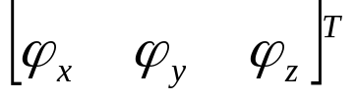
对空间机器人，J的行数为6。二维平面机器人，J的行数为3，列数则为机械手含有的关节数目。
平面运动机器人手的广义位置向量[x,y,φ]^{T}容易确定，且方位φ与角运动的形成顺序无关，可直接采用微分法求J 。
对于空间机器人,根据机器人运动学方程，可以获得直角坐标位置向量 [x,y,z]^{T} 的显式方程，但找不到方位向量 的一般表达式。
空间机器人雅可比矩阵J确定：不能用直接微分法，采用构造法。

Slide 19

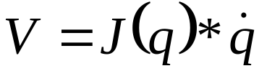
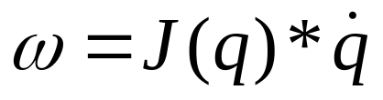
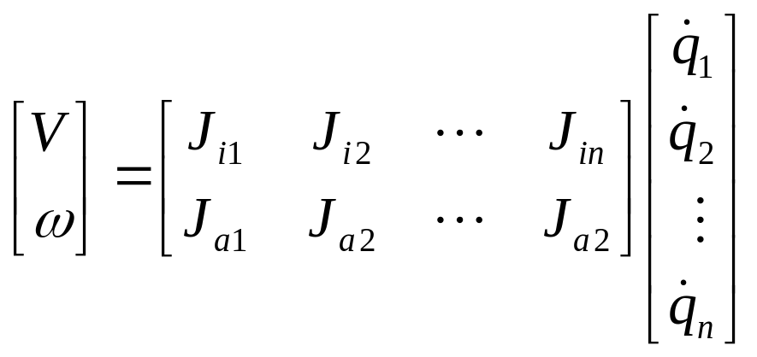
四、雅可比矩阵的构造法
n个关节机器人，雅可比矩阵是6×n矩阵。
前三行称为位置雅可比矩阵，代表对手爪线速度 V 的传递比；后三行称为方位矩阵，代表相应的关节速度 对手爪角速度ω的传递比。
将J分块为：

Slide 20

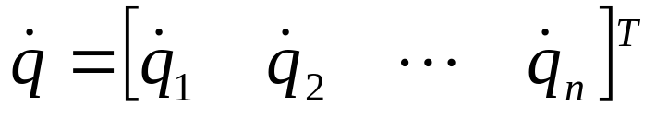
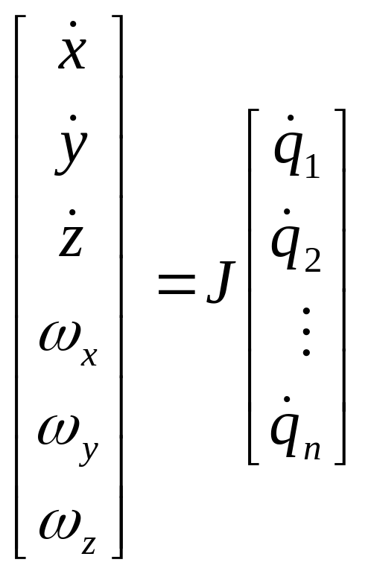



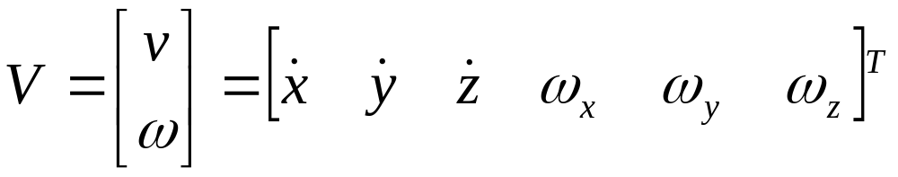


把机器人关节速度向量 定义为：
式中， 为连杆 相对于
的角速度或线速度。
手爪在基坐标系中的广义速度向量为：
与 之间的线性映射关系称为
雅可比矩阵J。

Slide 21
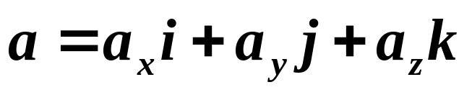
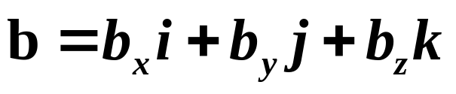
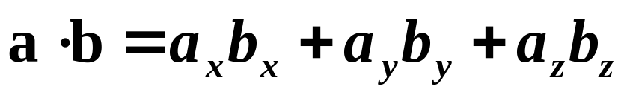
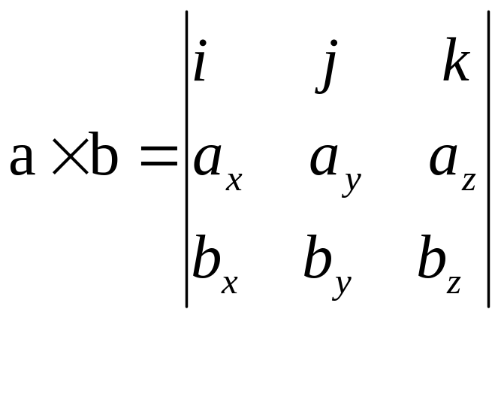
矢量运算

Slide 22
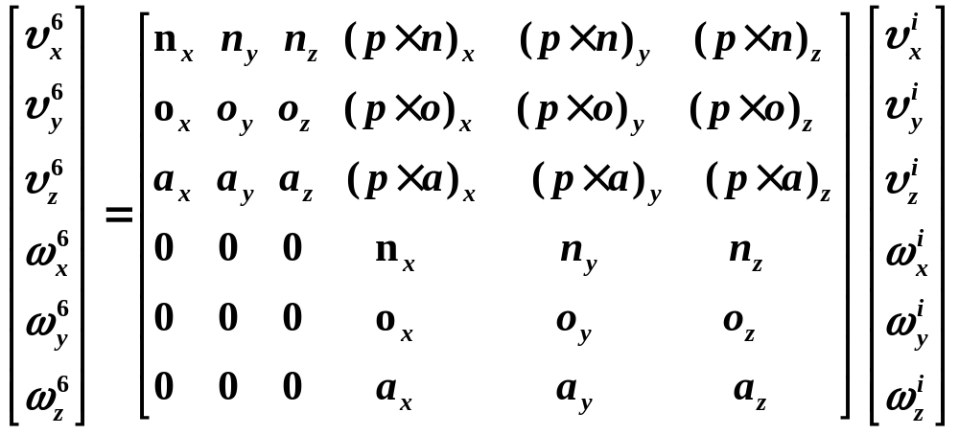
雅可比各列的计算公式：

Slide 23

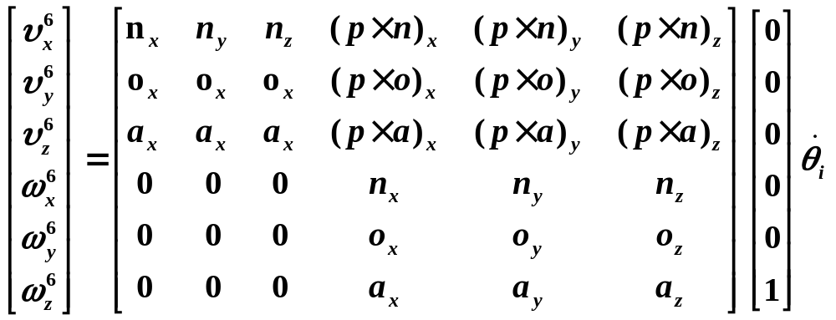
转动关节i：
系i只绕z_{i}轴以角速度 转动

Slide 24
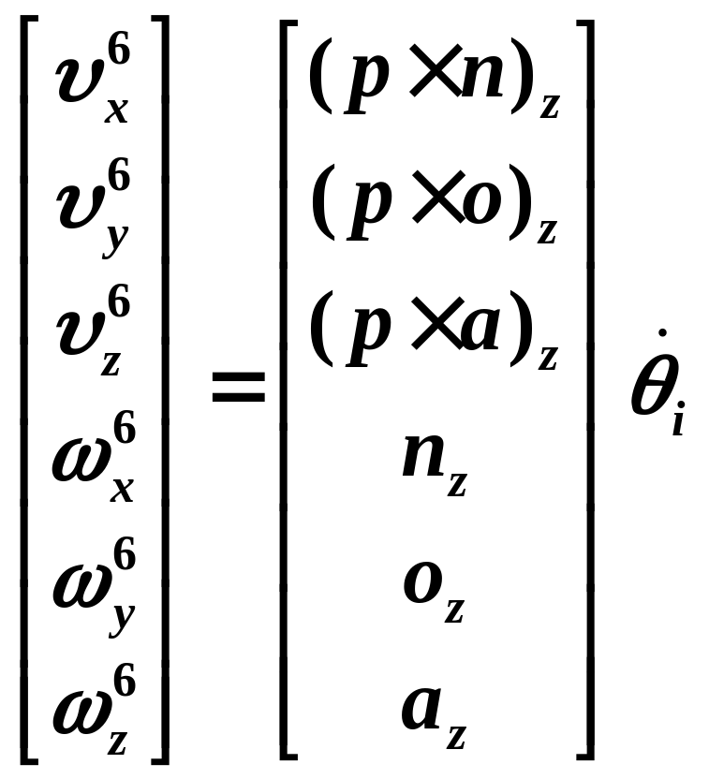

Slide 25
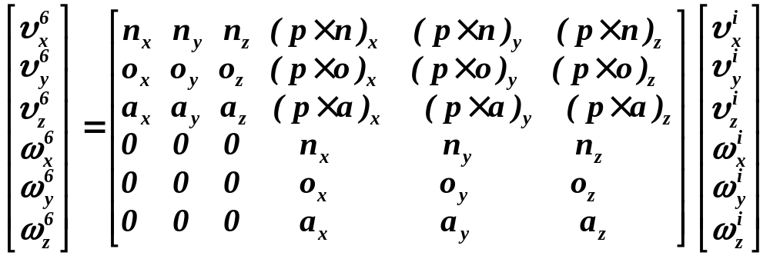
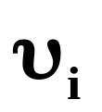
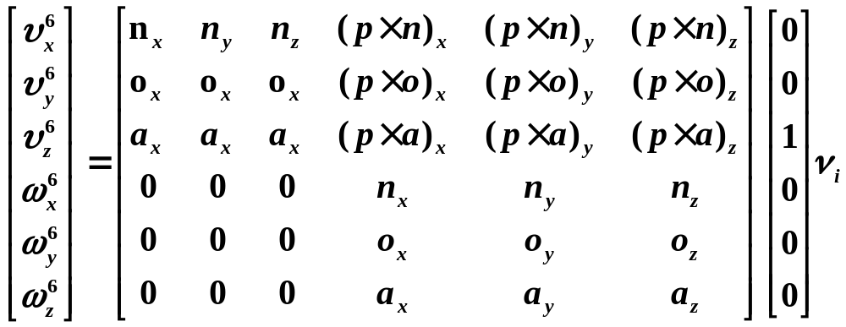
（2）移动关节i：
系i只沿z_{i}轴以速度 移动

Slide 26
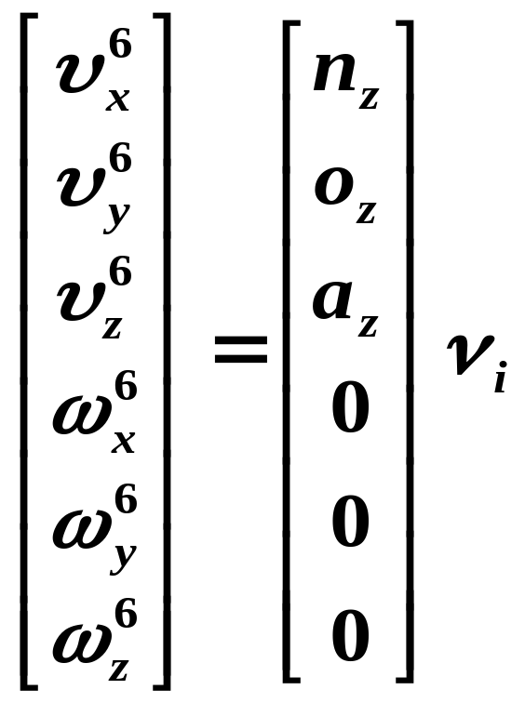
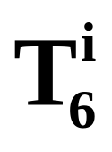
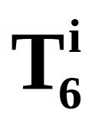
中的元素
中的元素

Slide 27
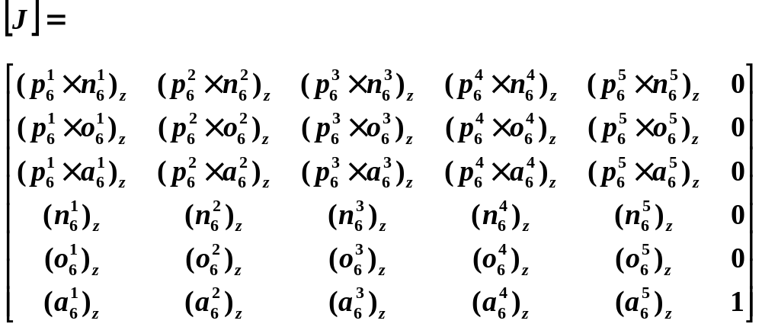

Slide 28
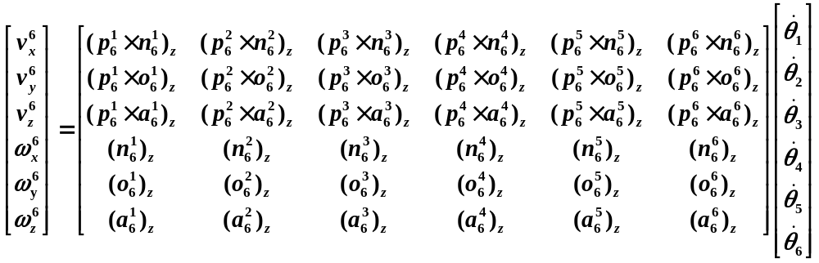
全转动关节机器人计算公式

Slide 29




PUMA560雅可比各列的计算实例

Slide 30


n′_{x} = c₂₃（c₄c₅c₆ − s₄s₆） − s₂₃s₅c₆
n′_{y} = −s₄c₅c₆ − c₄s₆
n′_{z} = −s₂₃[c₄c₅c₆−s₄s₆] − c₂₃s₅c₆
o′_{x} = −c₂₃[c₄c₅c₆+s₄s₆] + s₂₃s₅c₆
o′_{y} = s₄c₅c₆ − c₄s₆
o′_{z} = s₂₃[c₄c₅c₆+s₆s₆] + c₂₃s₅s₆
a′_{x} = −c₂₃c₅s₅ − s₂₃c₅
a′_{y} = s₄s₅
a′_{z} = s₂₃c₄s₅ – c₂₃c₅
p′_{x} = a₂c₂ + a₃c₂₃ − d₄s₂₃
p′_{y}= d₃
p′_{z} = − a₃c₂₃ − a₂s₂ − d₄s₂₃
J₁₁=(a₂c₂ + a₃c₂₃ − d₄s₂₃)( −s₄c₅c₆ − c₄s₆ )
－ d₃[c₂₃(c₄c₅c₆ − s₄s₆)− s₂₃s₅c₆]

Slide 31
3.2 机器人静力分析
机器人在作业过程中，当末端操作器与环境接触时，各关节产生相应的作用力。
机器人各关节的驱动装置提供关节力矩，通过连杆传递到手部，克服外界作用力。
本节讨论操作臂在静力平衡关系。
两类静力学问题：
(1) 已知外界环境对工业机器人手部作用力F ′，求相应的满足静力学平衡条件的关节驱动力矩τ。
(2) 已知关节驱动力矩τ，确定工业机器人手部对外界环境的作用力F或负荷的质量。

Slide 32



定义：
末端广义力矢量：机器人在外界接触处产生力f和力矩n，记做：
在静止状态下，F 应与各关节的驱动力或力矩平衡。
关节力矢量：n个关节的驱动力矩组成n 维矢量：
假定关节无摩擦，并忽略各杆件的重力，广义关节力矩τ与机器人手部端点力F的关系为：
力雅可比J^{T}是工业机器人速度雅可比J的转置。
力雅可比矩阵

Slide 33
利用虚功原理证明。
设各个关节的虚位移为δq_{i}，手部的虚位移为δX。
τ_{i}
δq_{i}
Y₀
d
-n_{n，n+1}
δ
O₀
X₀
-f_{n，n+1}
手部及各关节的虚位移

Slide 34

式中：
d＝[d_{x} d_{y} d_{z}] ^{T，} δ＝[δφ_{x} δφ_{y} δφ_{z}]^{T}
对应于手部的虚位移和虚角位移（作业空间）
δq＝[δq₁，δq₂…δq_{n}] ^{T}
为各关节虚位移δq_{i}组成的机器人关节虚位移矢量
（关节空间）

Slide 35
设各关节力矩为τ_{i}(i＝1，2，…，n)
环境作用在机器人手部上的力和力矩为-f_{n，n+1}和-n_{n，n+1}
根据虚位移原理，各关节所作的虚功之和与末端执行器所作的虚功相等。
即：τ₁δq₁+τ₂δq₂+…+τ_{n}δq_{n}= f_{n，n+1}d + n_{n，n+1}δ
简写成：
τ^{T}δq ＝ F ^{T}δX

Slide 36
虚位移δq和δX符合杆件的几何约束条件。
有： δ X＝Jdq，
代入τ^{T}δq ＝ F ^{T}δX
有：τ＝J^{T}F
J^{T} 称为机械手的力雅可比。
表示在静态平衡状态下，操作力向关节力映射的线性关系。

Slide 37
例2 图示为二自由度平面关节型机械手，已知手部端点力F＝[Fx，Fy]^{T}，若关节无摩擦力存在，求力 F的等效关节力矩。
另求当θ₁＝0，θ₂＝90°
时的等效关节力矩。
F=[F_{x}，F_{y}]^{T}
l₂
F_{y}
F
τ₂
θ₂
Y₀
l₁
F_{x}
τ₁
Y₀
l₂
θ₁
θ₁=0
θ₂=90°
τ₁
X₀
l₁
X₀
τ₂
(a)
(b)

Slide 38


解：
由前面推导知，该机械手的速度雅可比为：
则该机械手的力雅可比为：

Slide 39

根据τ＝J^{T}F，得：
τ₁ = -[l₁sinθ₁+ l₂sin(θ₁+θ₂)]F_{x}
+[l₁cosθ₁+ l₂cos(θ₁+θ₂)]F_{y}
τ₂ = -l₂sin(θ₁+θ₂)F_{x}+ l₂ cos(θ₁+θ₂)F_{y}
当θ₁＝0，θ₂＝90°
τ₁=-l₂F_{x}+ l₁F_{y ，} τ₂=- l₂F_{x}

Slide 40
3.3 机器人动力学分析
机器人动力学研究各杆件的运动和作用力之间的关系，是机器人设计、运动仿真和动态实时控制的基础。
机器人动力学问题有两类：
动力学正问题——已知关节的驱动力矩，求机器人系统相应的运动参数（包括关节位移、速度和加速度）。
动力学逆问题——已知运动轨迹点上的关节位移、速度和加速度，求出所需要的关节力矩。

Slide 41
机器人是由多个连杆和多个关节组成的复杂的动力学系统，具有多个输入和多个输出，存在着错综复杂的耦合关系和严重的非线性。
采用的方法：
拉格朗日(Lagrange)方法
牛顿—欧拉方法(Newton-Euler)方法
高斯(Gauss)方法
凯恩(Kane)方法等。

Slide 42
拉格朗日方法以简单的形式求得非常复杂的系统动力学方程，而且具有显式结构，物理意义比较明确，对理解机器人动力学比较方便。因此，本节只介绍拉格朗日方法，并结合简单实例进行分析。
机器人动力学问题的求解比较困难，而且需要较长的运算时间。因此，简化求解的过程，最大限度地减少机器人动力学在线计算的时间是持续研究的课题。

Slide 43

一、拉格朗日方程
1. 拉格朗日函数
拉格朗日函数L的定义是一个机械系统的动能E_{k}和势能Eq之差，即：
L＝E_{k} - E_{q}
令q_{i}(i＝1，2，…，n)是使系统具有完全确定位置的广义关节变量， 是相应的广义关节速度。
由于系统动能E_{k}是q_{i}和 的函数，系统势能E_{q}是q_{i}的函数，因此拉格朗日函数也是qi和 的函数。

Slide 44

2. 拉格朗日方程
系统的拉格朗日方程为：
i＝1，2，…，n
式中，F_{i}称为关节i的广义驱动力。如果是移动关节，则F_{i}为驱动力；如果是转动关节，则F_{i}为驱动力矩。

Slide 45
3. 建立机器人动力学方程步骤
(1) 选取坐标系，选定完全而且独立的广义关节变量q_{i}(i＝1，2，…，n)
(2) 选定相应的关节上的广义力F_{i，}当q_{i}是位移变量时，F_{i}为力；当q_{i}是角度变量时，F_{i}为力矩。
(3) 求出机器人各构件的动能和势能，构造拉格朗日函数。
(4) 代入拉格朗日方程求得机器人系统的动力学方程

Slide 46
举例：二自由度平面关节型工业机器人动力学方程
Y₀
X₀
l₁
p₁
θ₁
m₁
k₁
l₂
m₂
θ₂
k₂
p₂

Slide 47
1. 广义关节变量及广义力
选取图示笛卡尔坐标系。
连杆l和连杆2的关节变量分别为转角θ₁和θ₂
关节1和关节2的力矩是τ₁和τ₂。
连杆1和连杆2的质量分别是m_{l}和m₂
杆长分别为l_{l}和l₂，质心分别在k_{l}和k₂处，离关节中心的距离分别为p_{l}和p₂。
Y₀
X₀
l₁
p₁
θ₁
m₁
k₁
l₂
m₂
θ₂
k₂
p₂

Slide 48

杆1质心k_{l}的位置坐标为：
x₁＝p₁sinθ₁
y₁＝-p₁cosθ₁
杆1质心k_{l}的速度平方为：

Slide 49

杆2质心k₂的位置坐标为：
x₂＝l_{l}sinθ_{l} + p_{2s}in(θ_{l} +θ₂)
y₂＝-l_{l}cosθ_{l} - p₂cos(θ_{l} +θ₂)
杆2质心k₂的速度平方为：

Slide 50

2.系统动能

Slide 51

3.系统势能

Slide 52

4.拉格朗日函数

Slide 53

5.系统动力学方程
根据拉格朗日方程
i＝1，2，…，n
计算各关节上的力矩，得到系统动力学方程。

Slide 54


6.计算关节1上的力矩τ₁：
因为
所以

Slide 55

上式可简写为：
由此可得

Slide 56


7.计算关节2上的力矩τ₂：
因为
所以

Slide 57

上式可简写为：
由此可得

Slide 58
式(3-26)、(3-27)及式(3-28)、(3-29)分别表示了关节驱动力矩与关节位移、速度、加速度之间的关系，即力和运动之间的关系，称为图3-6所示二自由度工业机器人的动力学方程。对其进行分析可知：

Slide 59


(1) 含有 或 的项表示由于加速度引起的关节力矩项，其中：
含有D₁₁和D₂₂的项分别表示由于关节1加速度和关节2加速度引起的惯性力矩项；
含有D₁₂的项表示关节2的加速度对关节1的耦合惯性力矩项；
含有D₂₁的项表示关节1的加速度对关节2的耦合惯性力矩项。

Slide 60


(2) 含有 和 的项表示由于向心力引起的关节力矩项，其中：
含有D₁₂₂的项表示关节2速度引起的向心力对关节1的耦合力矩项；
含有D₂₁₁的项表示关节1速度引起的向心力对关节2的耦合力矩项。

Slide 61

(3) 含有 的项表示由于哥氏力引起的关节力矩项，其中：
含有D₁₁₂的项表示哥氏力对关节1的耦合力矩项；
含有D₂₁₂的项表示哥氏力对关节2的耦合力矩项。

Slide 62
(4) 只含关节变量θ₁、θ₂的项表示重力引起的关节力矩项。其中：
含有D₁的项表示连杆1、连杆2的质量对关节1引起的重力矩项；
含有D₂的项表示连杆2的质量对关节2引起的重力矩项。

Slide 63
从上面推导可以看出，很简单的二自由度平面关节型工业机器人其动力学方程已经很复杂了，包含很多因素，这些因素都在影响工业机器人的动力学特性。对于复杂一些的多自由度工业机器人，动力学方程更庞杂了，推导过程也更为复杂。不仅如此，对工业机器人实时控制也带来不小的麻烦。通常，有一些简化问题的方法：

Slide 64
(1) 当杆件质量不很大，重量很轻时，动力学方程中的重力矩项可以省略；
(2) 当关节速度不很大，工业机器人不是高速工业机器人时，含有 、 、 等项可以省略；
(3) 当关节加速度不很大，也就是关节电机的升降速不是很突然时，那么含 、 的项有可能给予省略。当然，关节加速度的减少，会引起速度升降的时间增加，延长了工业机器人作业循环的时间。

Slide 65





三、 关节空间和操作空间动力学
关节空间动力学方程
将式(3-26)、(3-27)及式(3-28)、(3-29)写成矩阵形式，则：
(3-30)
式中：
；
；
；

Slide 66



所以
(3-31)
(3-32)
(3-33)

Slide 67

式(3-30)就是操作臂在关节空间中的动力学方程的一般结构形式，它反映了关节力矩与关节变量、速度、加速度之间的函数关系。对于n个关节的操作臂，D(q)是n×n的正定对称矩阵，是q的函数，称为操作臂的惯性矩阵；H(q， )是n×1的离心力和哥氏力矢量；G(q)是n×1的重力矢量，与操作臂的形位n有关。

Slide 68


3) 操作空间动力学方程
与关节空间动力学方程相对应，在笛卡尔操作空间中，可以用直角坐标变量即手部位姿的矢量X来表示工业机器人动力学方程。因此，操作力量与手部加速度之间的关系可表示为：
(3-34)
式中，M_{x(}q)、Ux(q， )和G_{x}(q)分别为操作空间中的惯性矩阵、离心力和哥氏力矢量、重力矢量，它们都是在操作空间中表示的；F是广义操作力矢量。

Slide 69

关节空间动力学方程和操作空间动力学方程之间的对应关系可以通过广义操作力F与广义关节力矩τ之间的关系
τ＝J^{T}(q)F (3-35)
和操作空间与关节空间之间的速度、加速度的关系
(3-36)
求出。

